Slide 1
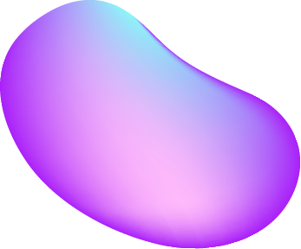
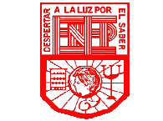
Escuela Normal De Educación Preescolar
Evidencia de unidad
Expresión Corporal Y Danza
Docente: María Efigenia Maury Arredondo
Música
Docente: /Jesús Armando Posada Hernández
Unidad De Aprendizaje II. La práctica de la danza como parte del desarrollo cultural, cognitivo, emocional Y físico en los niños Y niñas de preescolar.
Competencias:
Detecta los procesos de aprendizaje de sus alumnos Y alumnas para favorecer su desarrollo cognitivo Y socioemocional.
Integra recursos de la investigación educativa para enriquecer su práctica profesional, expresando su interés por el conocimiento, la ciencia y la mejora de la educación

Slide 2
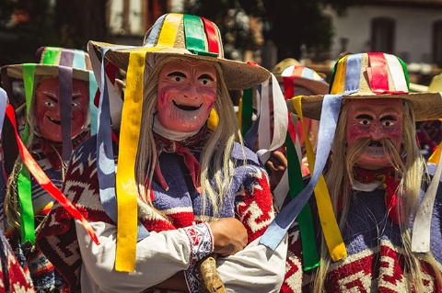
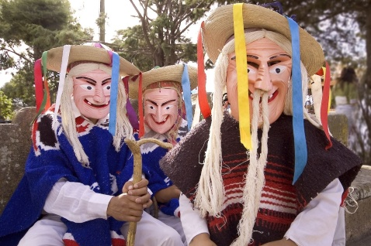
baile de los viejitos, típico de morelia, Michoacán

Slide 3
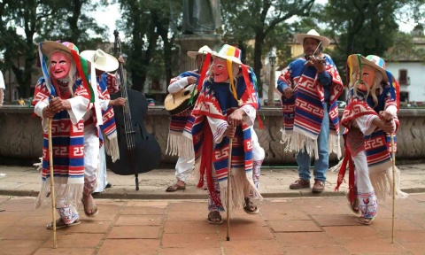
El origen tanto de la Danza de los Viejitos como de la gastronomía michoacana se pierde en la historia, pero se sabe que fue un ritual sagrado del imperio purépecha, asentando en el actual estado de Michoacán. Este lo realizaban cuatro de los petámutis, hombres ancianos guardianes de la sabiduría chamánica. Dichos dignatarios bailaban con sus bastones de mando y representaban a los cuatro puntos cardinales. La ceremonia se llevaba a cabo cuatro veces al año, marcando el tránsito solar de cada nueva estación e indicando el inicio de las respectivas actividades a realizar en la comunidad.

Slide 4
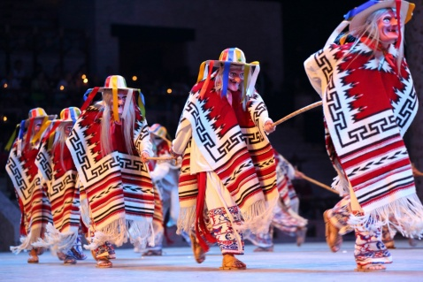
¿Qué significa la Danza de los Viejitos?
Con la llegada de los españoles al país, el ritual sagrado fue prohibido y se transformó en una danza satírica sobre el envejecimiento de los europeos y su poca resistencia, conocida hoy como la Danza de los Viejitos. Los danzantes cubren sus rostros durante la ceremonia con máscaras de ancianos, que también indican las estaciones ya pasadas. La danza se acompaña con la música de las "pirekuas", cantos ancestrales michoacanos, reconocidos como Patrimonio Cultural. Los instrumentos que se utilizan son el contrabajo, la guitarra y el violín.

Slide 5
Link del video : https://youtu.be/JsK5GAsv4bw

